Slide 1

2019
晋升系统操作手册（候选人版）
2018年11月

Slide 2
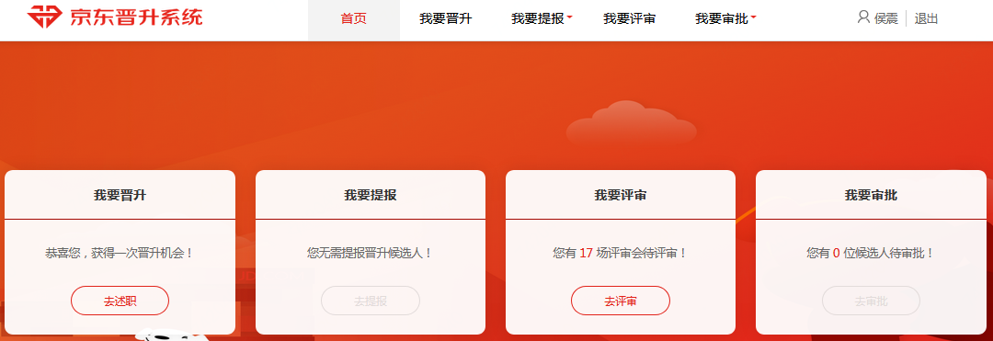
述职材料提交
01-前台访问
1、访问地址：http://tdpro.jd.com/
-- 输入网址，使用ERP登陆，登录成功后，如下图；
2、点击导航菜单“我要晋升”

Slide 3
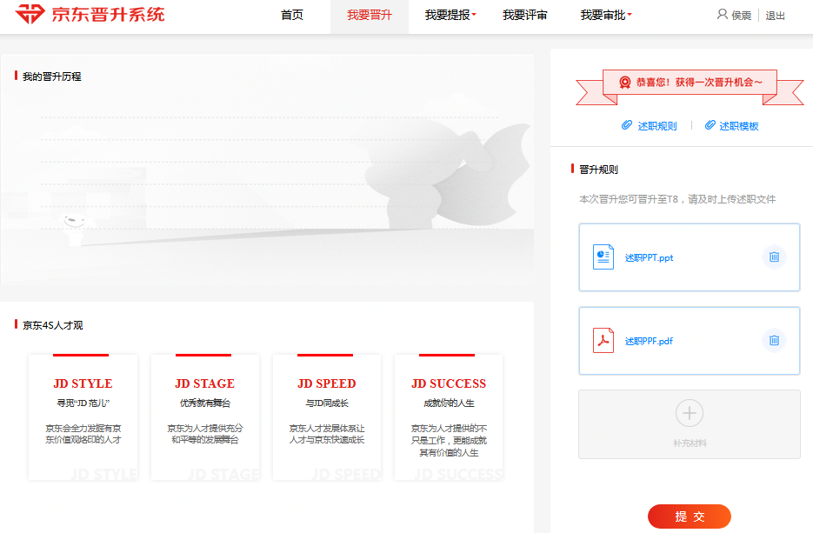
述职材料提交
02-上传述职文件
1、进入候选人述职页后，在PDF版述职文件/PPT版述职文件，上传附件。上传完成后，确定后，则完成候选人填写述职流程。
*候选人可在上传页面里，点击下载述职PPT模板，管理／专业序列不同；
PDF和PPT全部上传成功后，即可提交；
在候选人未添加至评审会时，可以任意修改。若被添加至评审会后，则无法修改文件信息；

Slide 4
Thank you！

